Slide 1
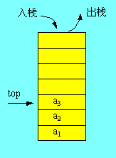

第三章 栈和队列
栈和队列均线性表，插入、删除操作受
限制。其中：
栈的插入和删除限制在表的一端进行，允
许插入、删除这一端称为栈顶，另一个固定端
称为栈底。所以栈又称为后进先出的线性表
（Last In First Out），简称LIFO表。
队列的插入在表的一端进行，删除在表的
另一端进行，插入一端叫队尾(rear) ，删除一
端叫队头(front)。也称为“先进先出”
(First In First Out)的线性表，简称FIFO表。

Slide 2
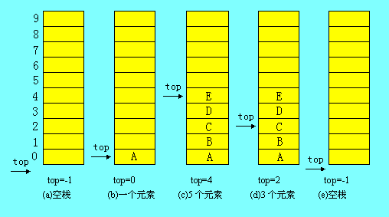
一、顺序存储栈
#define MAXSIZE 1024 //栈容量
class SeqStack //栈类封装
{private:
datatype data[MAXSIZE]; //元素存储数组
int top; //栈顶指针
};

Slide 3
1、栈初始化(设置空栈)： top=-1；
2、栈空测试： top==-1时，栈空
3、栈满测试： top== MAXSIZE-1时，栈满
4、入栈操作： 如果栈不满，则data[++top]=elem；
5、出栈操作： 如果栈不空，则elem=data[top--]；
注：
设置空栈也可设置（top=0；），相应操作随之调整。
上述是将栈顶设置在低端，也可设置在高端，即设置空
栈时： top=MAXSIZE-1 或 top=MAXSIZE。

Slide 4
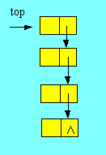
二、链接存储栈
typedef struct node
{ datatype data;
struct node *next;
}StackNode;
class LinkStack //栈类封装
{
private:
StackNode h;
};
链栈，可将表首作为栈顶，即插入、删除操作均在头结点h之后进行。

Slide 5
三、用栈进行算术表达式计算
1、运算规则为：
●运算自左向右，先括号内后括号外，多层括号，由内向外进行；
●乘方连续出现时先算最右面的；
●同一层上，算符优先级高的先运算
2、需要两个栈：对象栈s1和算符栈s2。
3、计算方法
(1) 自左至右扫描表达式
(2) 得到一项,若是结束符,对象栈中值为结果,结束
(3) 是“)”，而算符栈顶为“(”时，“(”出栈；转(2)
(3) 是运算对象，入对象栈；转(2)
(4) 是运算符时，若比栈顶算符优先级高则入栈，转(2)；否则从对象栈出栈两个对象，算符栈出栈一个算符进行运算，并将其运算结果入对象栈，转(4)
4、算符优先级(按编码大小确定，编码大优先级高)
● 栈外：“(”=5,“∧”=4,“×,/,%”=2,“+,-”=1,“)”=0
● 栈内：“(”=0,“∧”=3,“×,/,%”=2,“+,-”=1

Slide 6
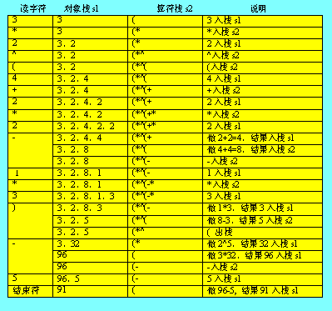
5、计算表达式：3*2^（4+2*2-１*3）-5

Slide 7
6、前缀、中缀、后缀表达式
●中缀表达式：运算符在两个运算对象中间，如 a+b
●前缀表达式：运算符在两个运算对象前面，如 +ab
●后缀表达式：运算符在两个运算对象后面，如 ab+
1、中缀表达式转换成后缀表达式
将中缀表达式转化为后缀表达式和前述对中缀表达式求值的方法完全类似。
2、将表达式 3*2^（4+2*2-１*3）-5 化为后缀表达式
● 按计算优先级加括号,之后,从最内层去括号转换
((3*(2^((4+(2*2))-(１*3))))-5)
= ((3*(2^((4+22*)-(１*3))))-5)
= ((3*(2^(422*+ -１3*)))-5)
= ((3*(2^ 422*+ 13*-))-5)
= ((3* 2 422*+13*-^)-5)
= (32422*+13*-^*-5) = 32422*+13*-^*5-

Slide 8
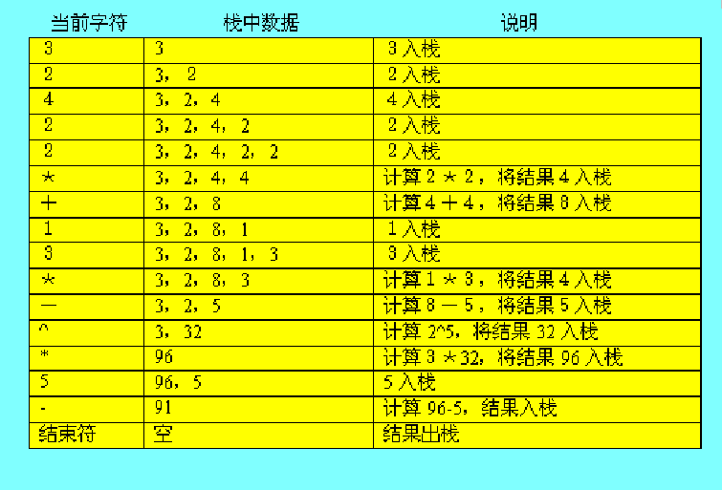
7、后缀表达式求解
只需一个对象栈，遇对象进栈，遇算符相应对象出栈计算，结果入对象栈。求表达式值：32422*+13*-^*5-

Slide 9
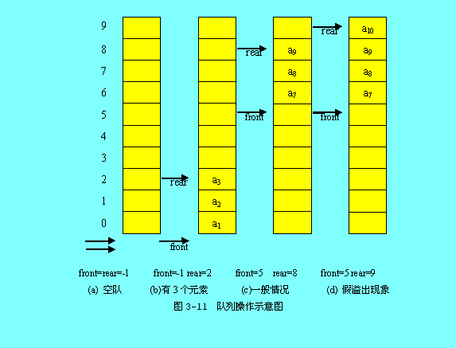
四、顺序存储队列
#define MAXSIZE 1024 //队列容量
class SeQueue //队列类封装
{private:
datatype data[MAXSIZE];
//元素存储数组
int int rear,front;
//队尾、队首指针
};
顺序存储的队列要
作成循环队列，否则，
利用率低。

Slide 10
1、队列初始化(设置空队列)：
rear=front=0；
2、队空测试：
rear = = front 时，队空
3、队满测试：
(rear+1) % MAXSIZE = = front 时，队满
4、入队操作：
如果队不满，则
data[rear]=elem；rear=(rear+1) % MAXSIZE;
5、出队操作：
如果队不空，则
elem=data[front]； front=(front+1) % MAXSIZE;

Slide 11

五、链接存储队列
typedef struct node
{ datatype data;
struct node *next;
}QNode;
class LinkQueue //队类封装
{private:
QNode h,*rear; //队首一端，头结点处
//rear为尾指针，指向链表最后一个结点
};

Slide 12
1、队列初始化(设置空队列)： h.next=NULL;rear=&h；
2、队空测试： rear = = &h 时，队空
3、入队操作：
s=(QNode *)malloc(sizeof(QNode));
s->data=elem；
s->next=rear->next; rear->next=s;
rear=s;
4、出队操作：
如果队不空，则
s=h.next; elem=s->data；
h.next=s->next;
若 rear==s，则rear=&h
free(s);

Slide 13
六、栈、队列应用，进制转换
1、十进制数d.c与r进制数a_{n}a_{n-1}…a₁a₀.a₋₁a₋₂…a_{-m}的转换
d.c=a_{n}r^{n}+ a_{n-1}r^{n-1}+ …+a₁r¹+ a₀r⁰+a₋₁r⁻¹+ a₋₂ r⁻²+ …+a_{-m} r^{-m}
其中: d=a_{n}r^{n}+ a_{n-1}r^{n-1}+ …+a₁r¹+ a₀r⁰
.c=a₋₁r⁻¹+ a₋₂ r⁻²+ …+a_{-m} r^{-m}
(1) a₀=d % r, d₁=d / r, d₁=a_{n}r^{n-1}+ a_{n-1}r^{n-2}+ …+a₁
a₁=d₁ % r, d₂=d₁ / r, d₂=a_{n}r^{n-2}+ a_{n-1}r^{n-3}+ …+a₂
据此,可依次求出: a₀ , a₁ , … , a_{n-1} , a_{n}
(2) .c * r = a₋₁.c₁， .c₁ * r = a₋₂.c₂，…
据此,可依次求出: a₋₁ , a₋₂ , … , a_{-m}

Slide 14
2、创建对话框工程“进制转换”，并添加头文件my.h
在my.h文件下定义如下：
#ifndef QQQ
#define QQQ
#define MAXSIZE 50
typedef char ELEMTYPE;
typedef struct node
{
ELEMTYPE e;
struct node *next;
}NODE;
#endif

Slide 15
3、链栈封装，创建链栈新类LINK_STACK
(1) 添加成员变量
private:
NODE h; //链表头结点
(2) 添加成员函数
public:
void Change(CString &pobj,int val,int obj_redix);
//10进制数val转换到obj_redix为基的进制，pobj为结果串
bool Pop(ELEMTYPE *pe); //元素出栈
void Push(ELEMTYPE *pe); //元素进栈
void Init(); //初始化，设置为空栈
private:
void IntToStringPush(int n,int redix);
//10进制数n，按redix为基的进制，得到a₀ ,a₁ ,…，并转为对应字符顺序进栈
bool Empty(); //空栈测试

Slide 16
4、队列封装，创建顺序存储队列新类SEQUENCE_QUEUE
(1) 添加成员变量
private:
ELEMTYPE queue[MAXSIZE]; //队缓存
int front,rear; //队首、队尾指针
(2) 添加成员函数
public:
void Change(CString &pobj, double v,int obj_redix);
//10进制数v转换到obj_redix为基的进制，pobj为结果串
void Init(); //初始化，设置为空队
private:
void OutQueue(ELEMTYPE *pe);//元素出队
void InQueue(ELEMTYPE *pe);//元素进队
bool TestEmpty(); //队空测试
bool TestFull(); //队满测试

Slide 17
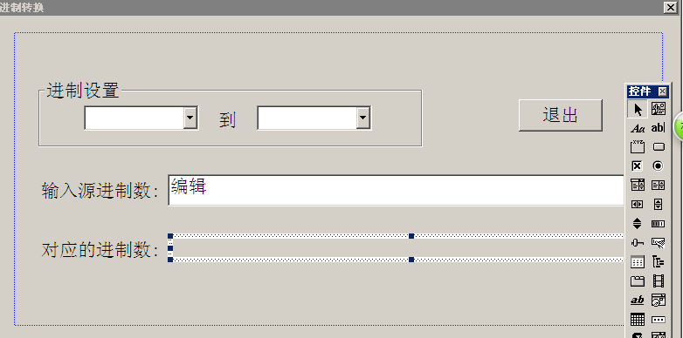
5、界面规划
删去提示信息、“确定”按钮，“取消”按钮标题改为“退出”。再添加图示的控件。

Slide 18
6、设置控件ID
IDC_COMBO_SOURCE
IDC_COMBO_OBJECT
IDC_EDIT_SOURCE
IDC_STATIC_OBJECT

Slide 19
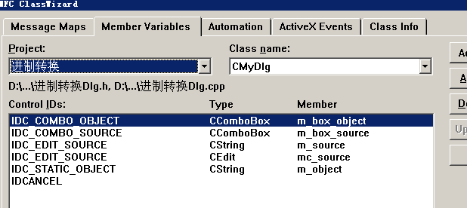
7、绑定变量

Slide 20
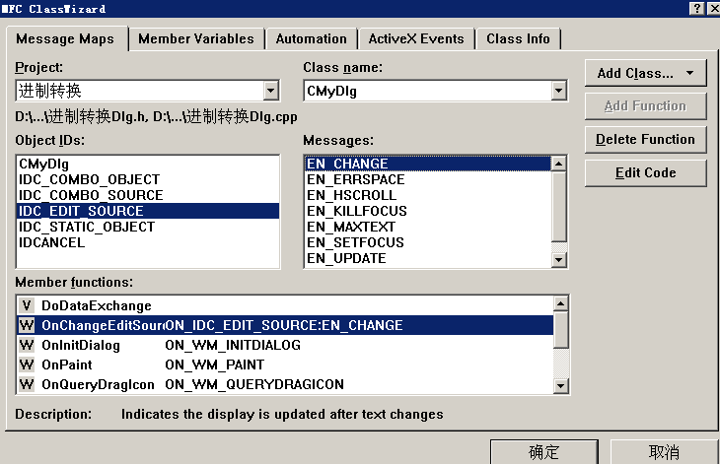
8、添加消息影射
(1) 编辑框控件“IDC_EDIT_SOURCE”添加编辑更新“EN_CHANGE”消息影射函数

Slide 21
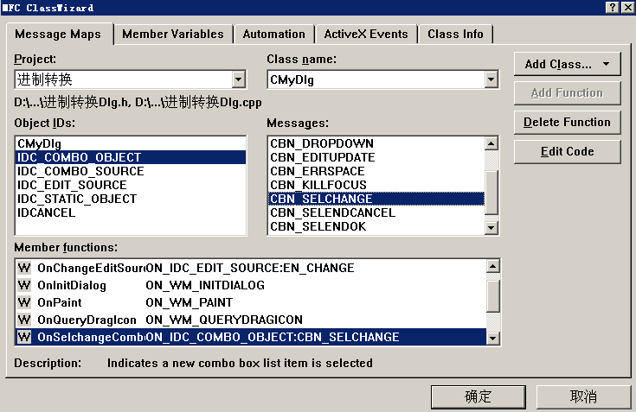
(2) 组合框控件“IDC_COMBO_SOURCE”和“IDC_COMBO_OBJECT”分别添加选择更新“EBN_SELCHANGE”消息影射函数

Slide 22
(3) 添加对话框上的消息影射函数
WM_INITDIALOG —— 对话框初始化
PreTranslateMessage —— 消息过滤
9、添加操作使用的常量数据定义
在“进制转换Dlg.cpp”文件中添加一下定义，可放置在开始位置“//////////////////////////////////”一行的前面
#define NSYS_STR 6
char redix_code[]="0123456789AaBbCcDdEeFf";
char nsys_str[][21]={"二进制","五进制","八进制","十进制","十二进制","十六进制"};
char nsys[]={2,5,8,10,14,22};

Slide 23
10、对话框类“CMyDlg”添加成员变量、成员函数
(1) 成员变量
private:
SEQUENCE_QUEUE m_sequeue; //队列对象
LINK_STACK m_linkstack; //栈对象
(2) 成员函数
private:
double x_StringToDouble(CString *str, int redix);
//将str中的串值，按redix为基的进制转换为10进制小数
int x_StringToInt(CString *str, int redix);
//将str中的串值，按redix为基的进制转换为10进制整数
int x_GetRedix(int num);
//得到num为序号对应进制的基数
bool CheckNummer(char ch);
//基数范围合法性检测，返回真合法

Slide 24
11、函数说明
(1) BOOL CMyDlg::OnInitDialog()
(2) void CMyDlg::OnSelchangeComboSource()
(3) void CMyDlg::OnSelchangeComboObject()
(4) BOOL CMyDlg::PreTranslateMessage(MSG* pMsg)
(5) void CMyDlg::CheckNummer(char ch)
(6) int CMyDlg::x_GetRedix(int num)
(7) double x_StringToDouble(CString *str, int redix);
(8) int x_StringToInt(CString *str, int redix);
(9) void CMyDlg::OnChangeEditSource()

